Slide 1

决策树模型
李石峰

Slide 2

01
决策树基础理论
02
决策树构建与优化
03
实践应用与案例分析
04
总结与进阶讨论
content
目录

Slide 3
01
决策树基础理论

Slide 4

核心思想与实例
周末到了，石榴同学正在思考如何安排自己的时间。她列出了几个可能的活动选项：去公园散步、在家看电影、去图书馆学习，或者和朋友一起喝咖啡。然而，她的选择会受到一些条件的影响，比如天气状况（晴天、阴天、雨天）、是否有朋友约她（是/否）以及她的心情（开心、一般、疲惫）
她首先问自己：“今天天气怎么样？” 如果是晴天，她可能会倾向于去公园散步；如果是雨天，她更愿意选择在家看电影或去图书馆学习。接着，她又考虑了其他因素，比如“是否有朋友约我？” 和“我现在的心情如何？”。通过一步步提问，石榴同学最终得到了一个清晰的行动计划。

Slide 5
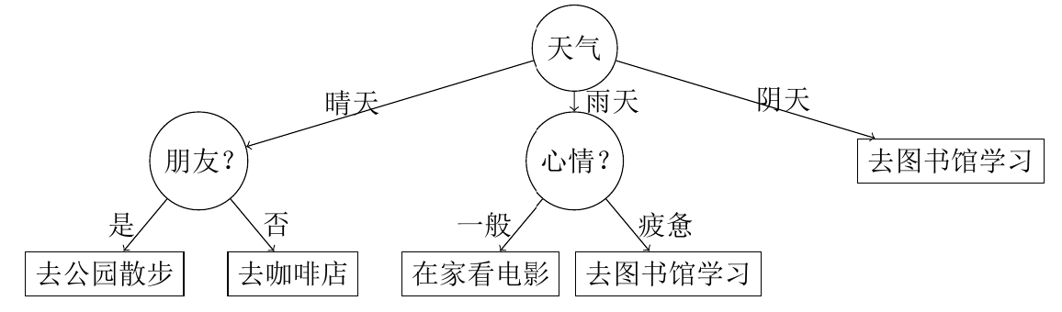
核心思想与实例

Slide 6
核心思想与实例
决策树的构建过程类似于人类面对问题时的思考方式，先考虑主要因素，再细化至具体细节，直至做出决定。
每个节点基于最佳特征进行分裂，直至满足停止条件，确保每个子节点的样本尽可能属于同一类别。

Slide 7

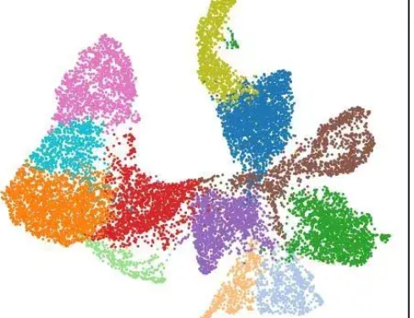
分裂准则与数学原理
数据集纯度
用于衡量数据集中样本的类别分布是否均匀；数据集的纯度越高，说明数据集中样本的类别越单一；反之，纯度越低，说明数据集中样本的类别分布越混乱

Slide 8
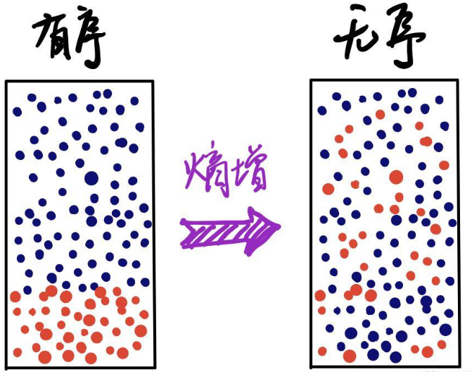
分裂准则与数学原理
信息熵：不确定性度量
信息熵H(D)=-Σp_k log p_k，量化数据集D的不确定性，低熵表示高纯度。

Slide 9

分裂准则与数学原理
信息增益：减少不确定性
信息增益衡量的是在使用某个特征进行分裂后，数据集的混乱程度（熵）减少了多少

Slide 10
分裂准则与数学原理
基尼指数：衡量不纯度
随机抽取两个样本，它们属于不同类别的概率；一个数据集完全纯净（即所有样本都属于同一类别），那么基尼指数为0；如果数据集非常混乱（即样本均匀分布在多个类别中），那么基尼指数会接近1

Slide 11
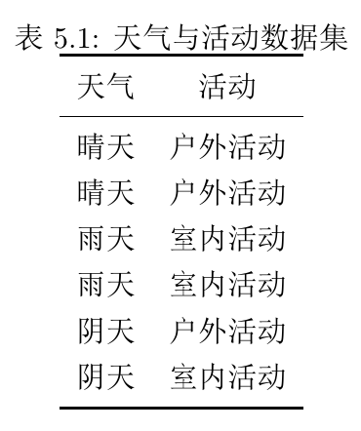

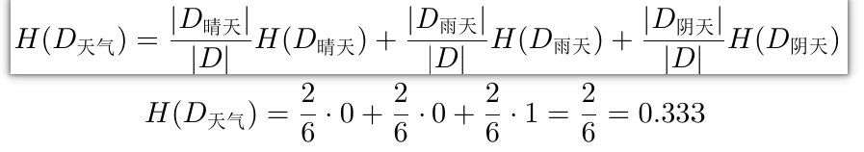
计算实例

Slide 12
02
决策树构建与优化

Slide 13

树的生成流程
递归分裂步骤
特征选择
从根节点开始，基于特征选择标准递归地将数据集分为子集，直至满足终止条件。
利用信息熵或基尼指数评估每个特征的信息增益，选择最佳分裂特征。
子集划分
终止条件
根据选定特征的不同值，将数据集划分为多个子集，准备下一层分裂。
当子集中所有样本属于同一类别或达到预设深度时，停止分裂，形成叶节点。

Slide 14



剪枝技术详解
后剪枝方法
预剪枝策略
先构建完整树，再基于代价复杂度剪枝，优化ccp_alpha参数，平衡模型复杂度与准确性。
限制树的生长，如设置最大深度或最小样本数，防止过拟合，提升模型泛化能力。
剪枝效果评估
对比剪枝前后，模型在训练集与测试集上的准确率，验证剪枝的有效性。

Slide 15
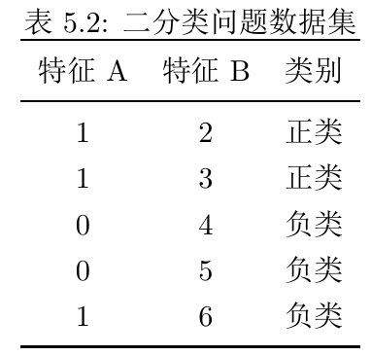
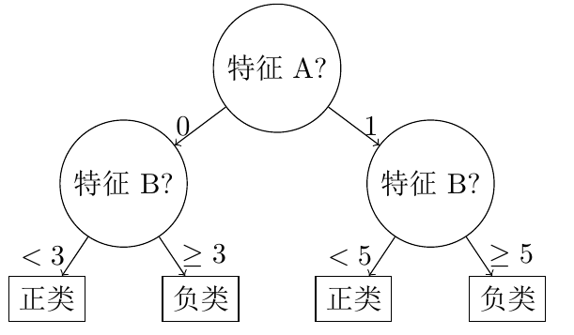
剪枝实例详解

Slide 16


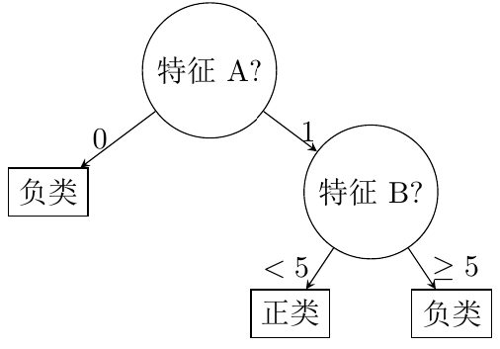
预剪枝实例详解
1.节点的信息熵
2.最佳特征进行分裂
3.限制最大深度

Slide 17
03
实践应用与案例分析

Slide 18
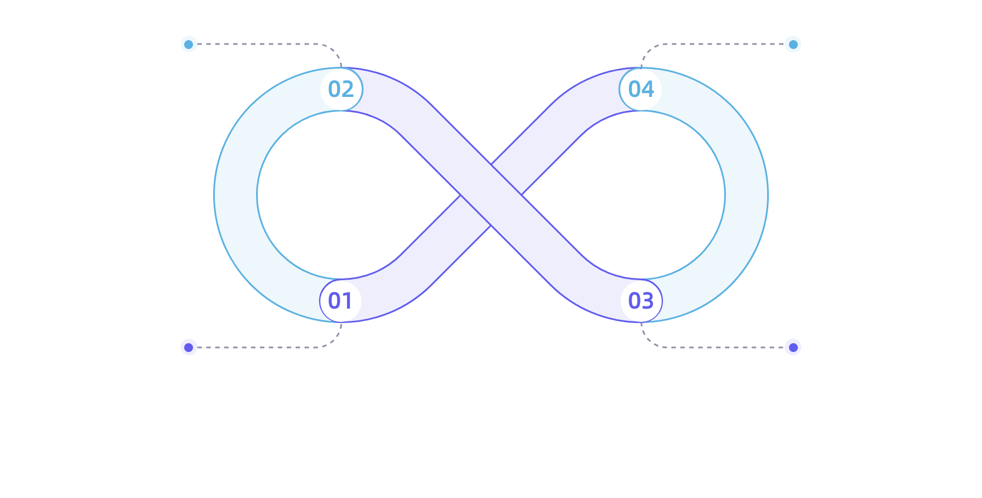
分类任务：鸢尾花数据集
模型训练
性能评估
使用 DecisionTreeClassifier 训练模型，通过给定的数据集学习如何区分不同种类的鸢尾花。
评估模型的准确率与分类报告，特别关注 Precision 和 Recall 指标，以全面了解模型性能。
数据集特征
模型可视化
鸢尾花数据集包含花萼与花瓣的长度、宽度，这些特征用于识别三种不同的鸢尾花。
利用 plot_tree 函数展示决策树结构，帮助理解模型的决策路径和规则。

Slide 19
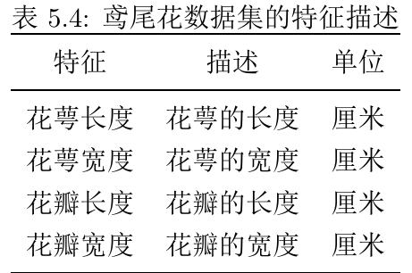
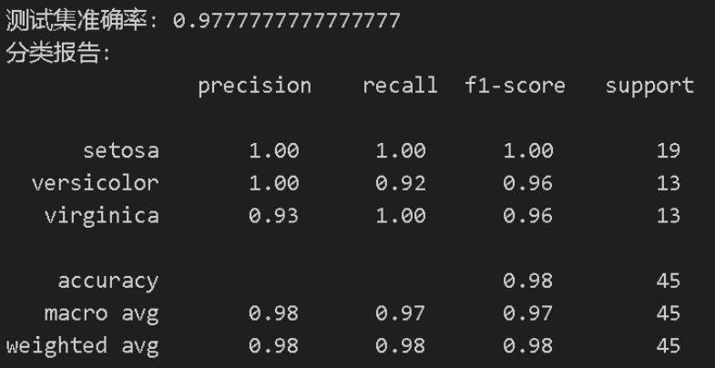
分类任务：鸢尾花数据集
数据加载与预处理
构建与训练决策树模型
模型评估
可视化决策树

Slide 20
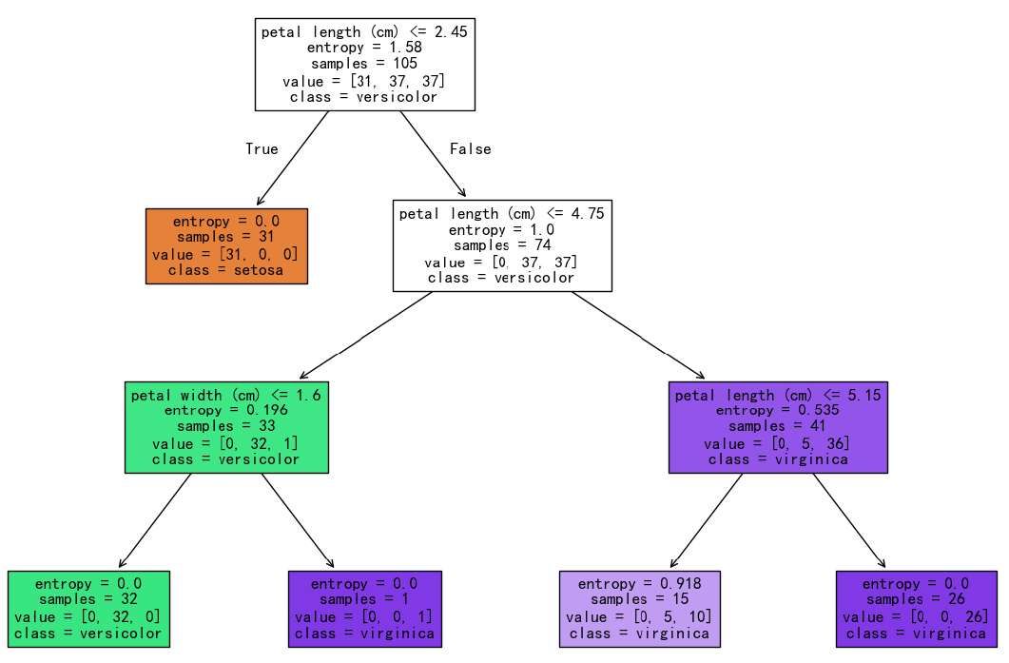
分类任务：鸢尾花数据集

Slide 21

回归任务：加州房价预测
MedInc影响显著
量化模型性能
特征重要性图表
决策树优势明显
MedInc在房价预测中具有显著影响，是决策树中的关键特征。
使用MSE与R²分数评估模型性能，确保预测精度与稳定性。
通过图表直观展示各特征对模型预测的影响程度。
决策树在处理连续值与非线性关系方面表现出色，适用于回归任务。

Slide 22
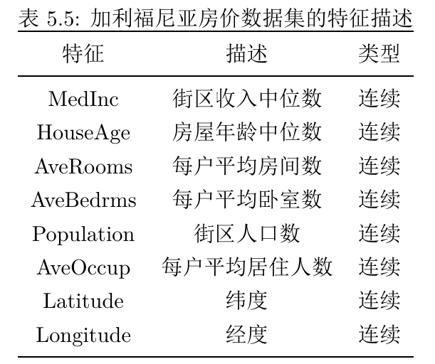
回归任务：加州房价预测
数据加载与预处理
构建与训练决策树模型
模型评估
可视化特征重要性

Slide 23
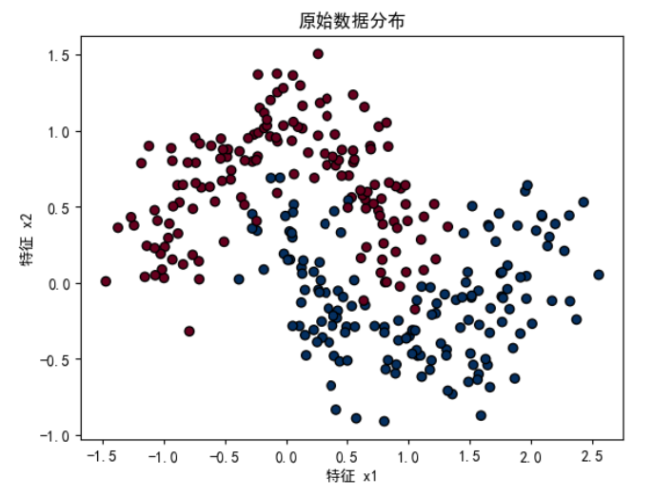
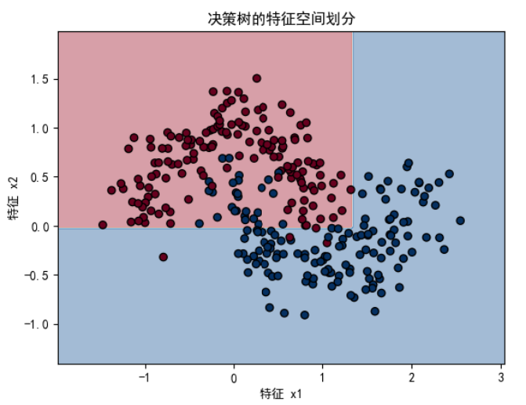
特征空间的划分
数据产生
构建与训练决策树模型
绘制边界

Slide 24
回归任务：加州房价预测
数据加载与预处理
构建与训练决策树模型
模型评估
可视化特征重要性

Slide 25
04
总结与进阶讨论

Slide 26



关键结论回顾
直观性优势
剪枝技术
适应性广泛
决策树模型以其直观性著称，易于理解和解释，无需复杂的数学背景即可洞察数据模式。
剪枝是决策树模型中平衡模型复杂度与泛化能力的关键，有效防止过拟合，提升模型的实用性。
决策树适用于多种类型的数据，无需特征缩放，能有效处理非线性和分类问题，展现出强大的适应性。

Slide 27
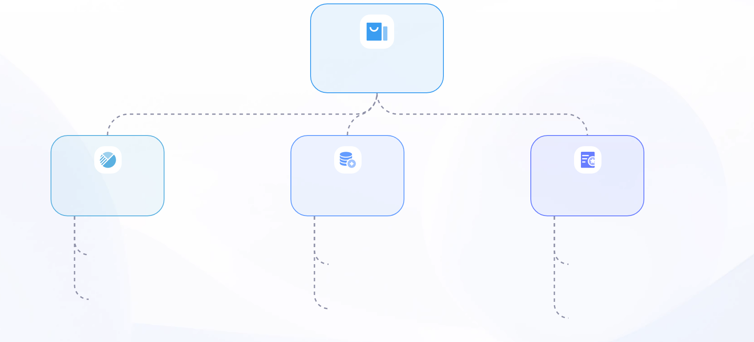
决策树的局限性
决策树问题
过拟合风险
对噪声敏感
特征偏向性
过度适应训练数据，导致模型复杂度高
小的变动或数据集中的噪声可能引起树结构的大幅变化
连续特征或具有更多取值的特征更可能被选为分裂点
在新数据上的泛化性能下降
稳定性较差
造成模型对某些特征的偏好

Slide 28




优化方向与集成方法
集成方法引入
超参数调优
特征工程
模型融合策略
面对决策树的局限，集成学习成为提升性能的关键。随机森林与GBDT通过组合多个弱学习器，有效降低过拟合风险，提高模型稳定性和预测精度。
利用网格搜索与交叉验证等工具，精细化调整决策树的超参数，如树的深度、叶子节点最小样本数，以达到最佳模型性能。
深入探索特征选择与构造，识别最具影响力的特征，如MedInc收入中位数，优化模型输入，进一步提升决策树的预测能力。
采用模型融合策略，如Stacking，将决策树与其他模型结合，利用各自优势互补，构建更强大的预测系统。

Slide 29
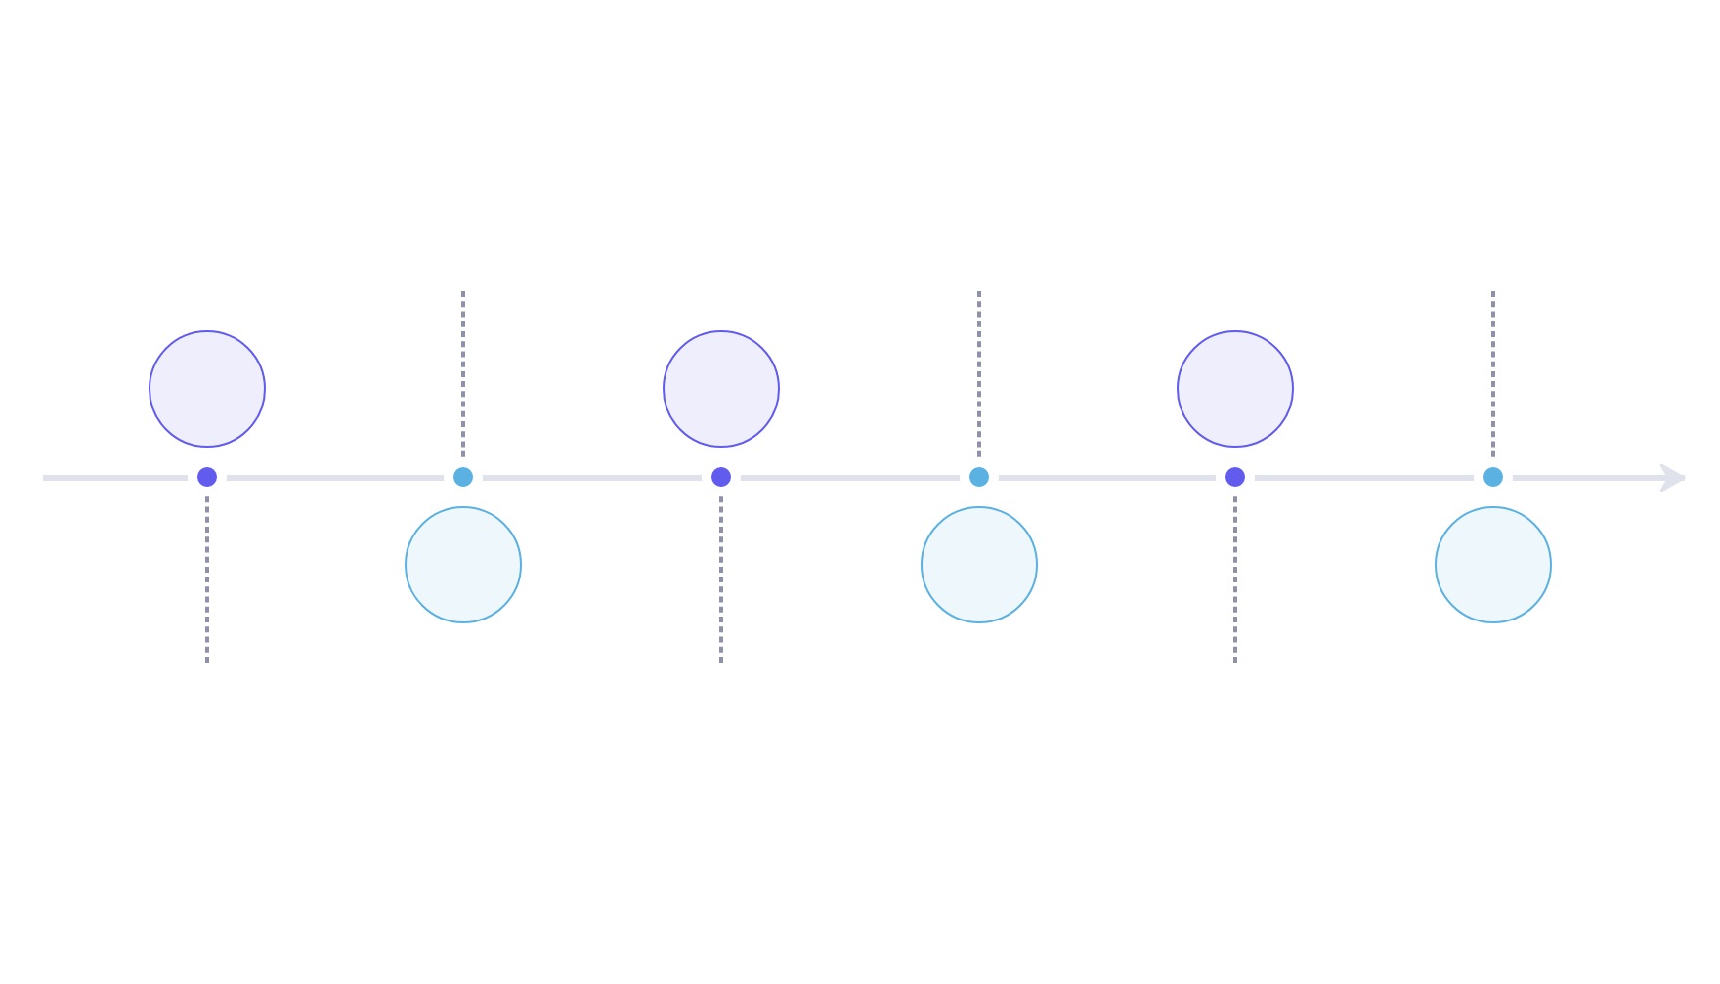
课后任务布置
阅读最新文献
查阅有关随机森林与GBDT的最新研究，了解集成学习方法如何改善决策树的不足。
总结改进策略
研究计算效率
基于上述活动，总结如何利用集成方法优化决策树模型。
对比信息增益与基尼指数在决策树中的计算效率差异。
01
03
05
02
04
06
调整模型参数
应用决策树模型
涵盖多个方面
通过改变鸢尾花分类模型的 max_depth 参数，观察其对模型性能的影响。
选取自选数据集，使用决策树模型进行预测，并分析特征重要性和模型表现。
本任务包括编程实践、理论探究、案例拓展和文献阅读四个部分。

Slide 30
THANKS
PPT内容由通义AI生成，访问tongyi.ai智能生成更多PPT

